Slide 1

Татарстан Республикасы Арча муниципаль районы Муниципаль гомуми белем бирү учреждениесе
«Казанбаш төп гомуми белем мәктәбе»
Безнең балалар оешмасы

Slide 2

Кыскача белешмә
Дуслык исемендәге дружина 3 варис
(5-7 кл), 3 карлыгач группасын берләштерә
(2-4 кл). Оешмада барлыгы 22 укучы варислар оешмасында , 30 укучы карлыгач группасында тәрбияләнә. 8-9 класс укучылары (15 укучы) “Йолдыз” өлкән класс укучылар берлегендә торалар.

Slide 3


“Дуслык”
дружинасы

Slide 4

Безнең девиз:
“Һәркемнең елмаюы өчен яшәргә,
Тирә-юньгә елмаю очкыннары чәчәргә”

Slide 5
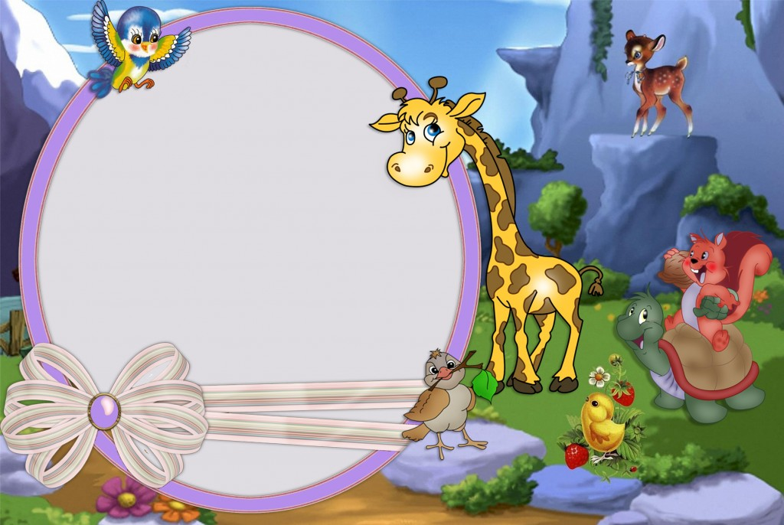
Җырыбыз:
1.Үткәннәрсез киләчәк юк, диләр
Без тарихны төптән өйрәник.
Ирек өчен шәһит булганнарны
Онытмыйк без, искә төшерик!
Кушымта:
Без варисың синең Татарстан,
Улларыңа лаек алмашлар.
Яшел, ак, кызыл төсләрне алган
Галстуклы безнең нык сафлар.
2.Ирек өчен олы юлга чыктык,
Илләр яулау түгел уебыз.
Алга куйган изге максатларга
Тугры булыр безнең юлыбыз.
Кушымта.
3.Без тынычлык иле балалары
Туган телдә укып үсәбез.
Безнең дуслык, югалтмаслык дуслык
Гасырларны бергә кичәрбез.
Кушымта

Slide 6

Эшчәнлек юнәлешләре :
- Варисларда кунакта
- Белем юнәлеше
- Шәфкатьлелек
- Гүзәллек
- Хезмәт
-Патриотик
- Хокук
- Спорт

Slide 7


Белем юнәлеше
- авыр үзләштерүче укчыларга шефлар беркетү;
- линейкада мәктәп күләмендәге өлгерешкә информация ясау;
- мәктәп күләмендә “Иң яхшы дәфтәр”,”Иң яхшы көндәлек” , “Ел укучысы” конкурслары үткәрү. “Чиста портфель”, укучыларның дәрескә әзерлекләрен тикшерү рейдлары үткәрү;
- фәнни-тикшеренү, проект, тәҗрибә- эксперименталь эшләрдә катнашу;
фән атналыкларында, олимпиадаларда катнашу.

Slide 8

Хезмәт, шәфкатьлелек
- Яшүсмерләргә тимурчылык,волонтерлык эшендә катнашу, тыл ветераннарына ярдәм итү;
- класслардагы җиһазларның төзеклеген тикшерү, ремонтлау,мәктәп бакчасында көзге, язгы эшләрне оештыру;
- өлкәннәргә, кечеләргә һәм ярдәмгә мохтаҗ булган барлык кешеләргә булышу, гаиләгә, дусларга, җәмгыятькә файда китерердәй эшләр башкаруда беренчеләрдән булып йөрү.

Slide 9

Спорт һәм сәламәтлек
- Спорт ярышларында катнашу. Өстәл теннисы,волейбол буенча оештырылган секцияләр эше.
- Тәнәфесләрдә кызыклы уеннар өйрәтү , дәрестән соң спорт бәйрәмнәре , күңелле эстафеталар оештыру, спорт турында кызыклы материаллар белән танышу.

Slide 10

Хокук юнәлеше.
хокук бозуларны булдырмау максатыннан, хокук саклау органнары белән берлектә төрле кичәләр, түгәрәк өстәл артында сөйләшүләр, төрле вак хулиганлык, җинаятьләрне булдырмау өстендә эш алып бару;
- юл хәрәкәте иминлеген булдыру, юлда йөрү кагыйдәләрен өйрәнү.

Slide 11


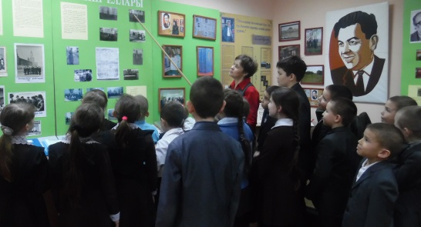
Патриотик юнәлеш
- әлеге юнәлеш буенча яшүсмерләр авыл тарихын ,аның бүгенге-
сен, халкын, өйрәнәләр. Авылның табигатен саклау,экология буенча эш алып баралар.
- сәламәт яшәү рәвешен пропагандалау, район, республика күләмендә үткәрелгән конкурсларда катнашу, төрле очрашулар, кичәләр уздыру,туган як тарихын өйрәнү.

Slide 12


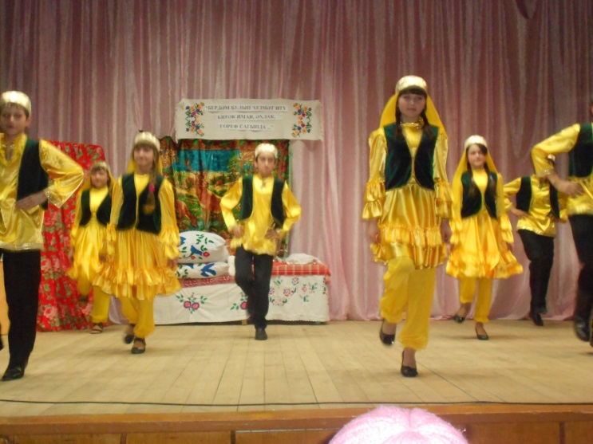
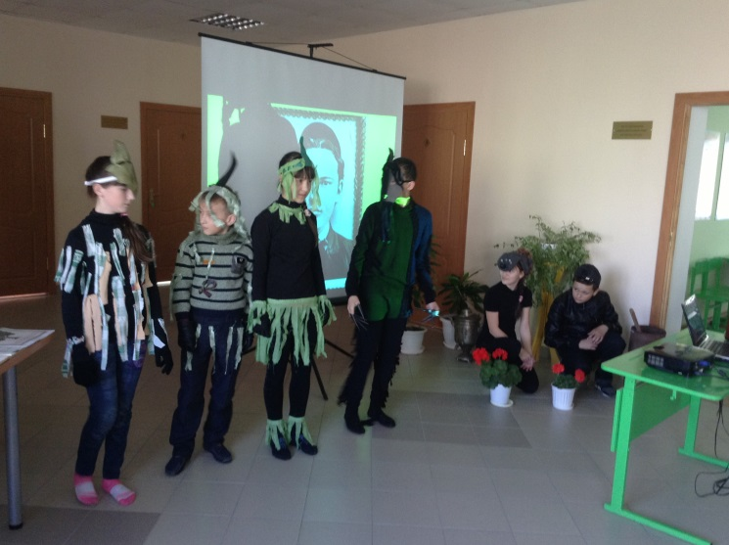
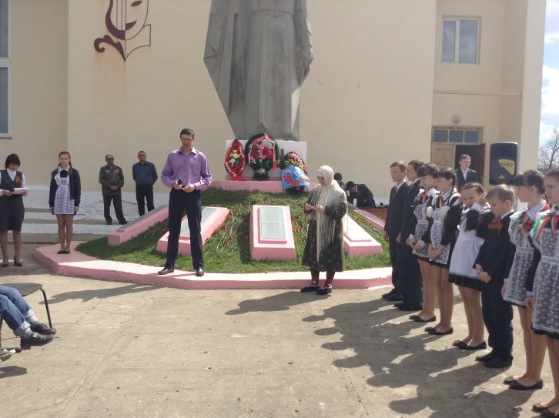
- буш вакытларны файдалы уздыру максатыннан ял , КВН , дискотекалар, концертлар кую, мәктәп күләмендә узган традицион бәйрәмнәрне үткәрү , түбәнрәк классларга бу эшләрне оештыруда ярдәм итү

